Slide 1
HTML
2019.11
SW개발자 양성과정
by Kyung

Slide 2

WEB (World Wide Web)
1. WEB
‹#›
전 세계의 컴퓨터들을 연결하여 정보 공유가 가능함

Slide 3
URL(Uniform Resource Locator)
1. WEB
‹#›
인터넷 상의 자원의 위치
특정 웹 서버의 특정 파일에 접근하기 위한 경로 혹은 주소
프로토콜(Protocol) : 네트워크 상에서 약속한 통신규약
ex) https, http, FTP, SMTP, POP
IP : 네트워크 상에서 컴퓨터를 식별할 수 있는 주소
DNS : IP 주소를 인간이 쉽게 외우도록 맵핑한 문자열
Port : 해당 컴퓨터의 구동되고 있는 프로그램을 구분할 수 있는 번호
Port
http://www.naver.com:80/kr/index
프로토콜
컴퓨터 주소(DNS를 통한 IP주소로 변경)
Information path

Slide 4
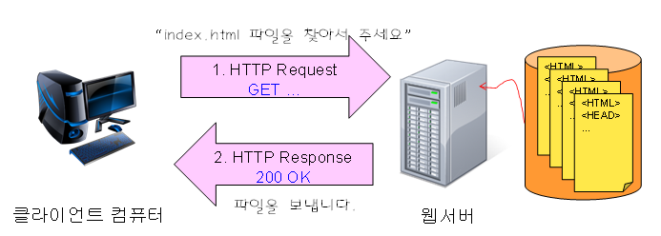
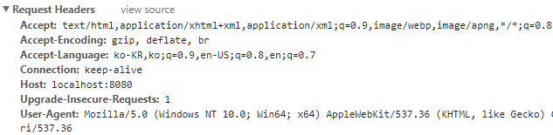

HTTP
1. WEB
‹#›
① connect
② request
HTTP 요청 메세지
요청헤더
요청바디
③ response
응답헤더
응답바디
<html>
………
</html>
④ close

Slide 5
웹서버
1. WEB
‹#›
웹 서버는 소프트웨어를 보통 말하지만, 웹 서버 소프트웨어가 동작하는 컴퓨터를 말함
웹 서버의 가장 중요한 기능은 클라이언트가 요청하는 HTML 문서나 각종 리소스(Resource)를 전달
웹브라우저나 웹 크롤러가 요청하는 리소스는 컴퓨터에 저장되어 있는 정적인 데이터이거나 동적인 결과가 될 수 있음
웹브라우저
(1) 웹 페이지 요청
웹서버
(2) 웹 페이지 응답

Slide 6
웹서버 소프트웨어
1. WEB
‹#›
가장 많이 사용하는 웹서버는 Apache, Nginx, Microsoft, Google
Apache 웹 서버
Apache Software Foundation에서 개발한 웹서버
오픈소스 소프트웨어
Nginx 웹 서버
차세대 웹서버
더 적은 자원으로 더 빠르게 데이터를 서비스 하는 것이 목적
오픈소스 소프트웨어

Slide 7
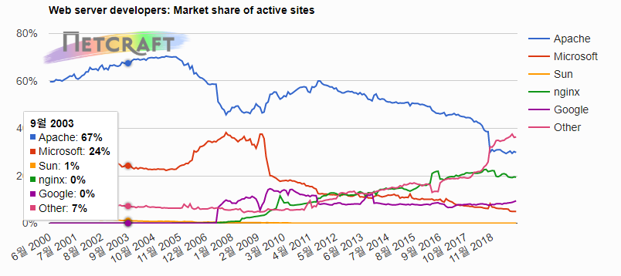
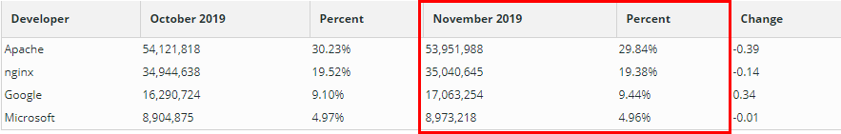
전 세계 웹 서버 시장 점유율
1. WEB
‹#›
https://news.netcraft.com/archives/2019/11/27/november-2019-web-server-survey.html

Slide 8
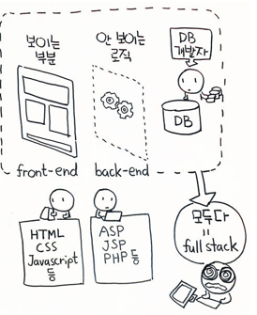
Front - End 와 Back - End
1. WEB
‹#›
Front-End : HTML, CSS, JavaScript, jQuery, Ajax, AngularJS, React, Vue.js…
Back-End : PHP, Ruby, Python, Java,JSP/Servlet, MySql, Oracle, MariaDB,
Spring, MyBatis, Hibernate,
Node.js(서버 중심 JS)…

Slide 9
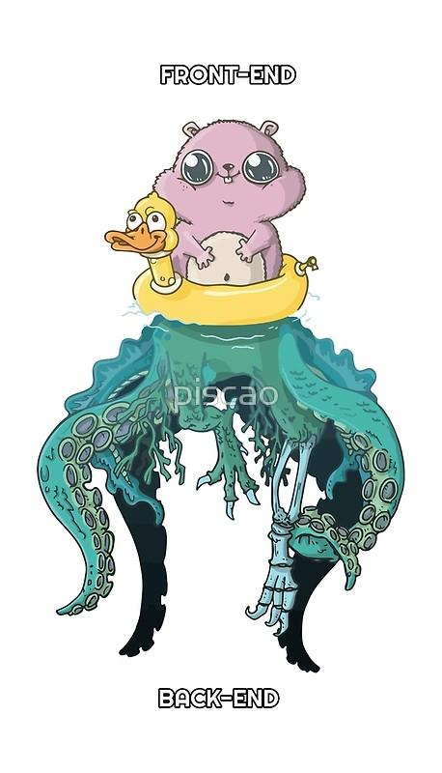
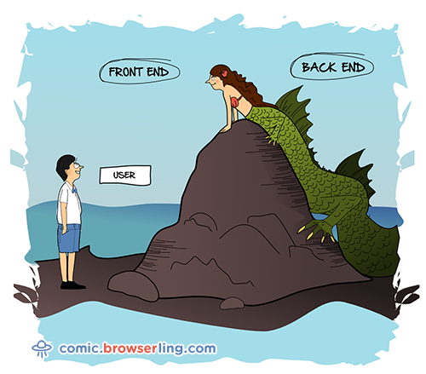
Front - End 와 Back - End
1. WEB
‹#›

Slide 10
HTML
2. HTML
‹#›
개요
HyperText Markup Language
웹을 구성하는 프로그램을 구축할 때 HTML 사용
HTML은 홈페이지에 표시되는 텍스트, 이미지, 영상과 음향, 배경 그림 등을 화면에 뿌려주고, 사용자의 정보를 입력 받아 전달해주는 등의 기 능을 제공
화면의 구조(Semantic)를 설정하기 위해 사용

Slide 11
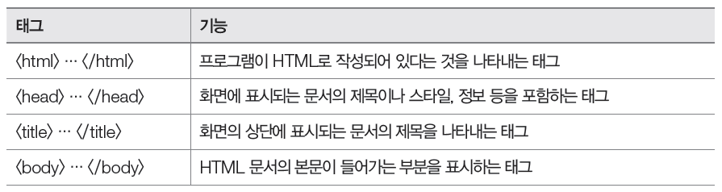
HTML
2. HTML
‹#›
구성요소
태그(Tags) : 문서 중간에 들어가는 일종의 꼬리표로, ‘< ’ 기호와 ‘ >’ 기 호로 둘러싸여 있는 코드
속성(Attributes) : 태그의 내부에서 그 태그의 형태를 구체적으로 나타 냄
변수(Arguments) : 태그를 구성하는 속성의 실제 값

Slide 12
HTML – 개발환경 구축
2. HTML
‹#›
간편한 Editor 사용하기
Visual Studio Code https://code.visualstudio.com/download
Atom atom.io
Sublime www.sublimetext.com
Notepad++ notepad-plus-plus.org
이클립스에서 개발환경 구축하기
emmet [Help]-[Eclipse Marketplace] – emmet 검색 후 설치
참고 사이트
https://devdocs.io/
https://www.w3schools.com/
https://developer.mozilla.org

Slide 13
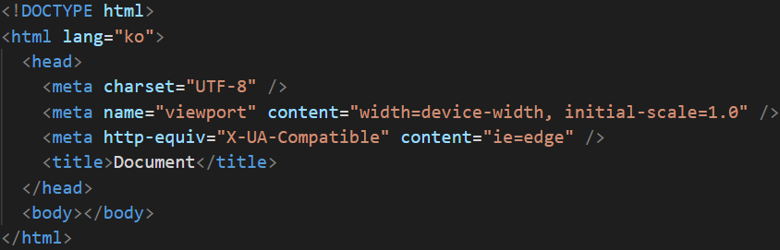
HTML
2. HTML
‹#›
HTML 문서의 구조
HTML이 지켜야 하는 표준을 알려주는 DTD
HTML 문서의 시작(웹 문서 전체를 감싸고 있음)
브라우저에 표현되는 내용이 담김
<head> ~ </head> : <title>, <script>, <link>, <meta> 와 같은 태그들이 존재
<meta> : 브라우저에는 표현되지 않지만 현재 HTML의 모든 정보를 요약해서 담고 있는 데이터

Slide 14
HTML
2. HTML
‹#›
<p> : 단락(Paragraph)
<br> : 줄바꿈
<pre> : 입력한 그대로 화면에 보여주기(Preformatted text)
<p>이것이 하나의 단락입니다.</p>
<p>여기는<br> br 태그를 사용하여 <br> 줄을 바꾸었습니다.</p>
<pre>
여기는
br 태그를
사용하여
줄을 바꾸었습니다.
</pre>

Slide 15
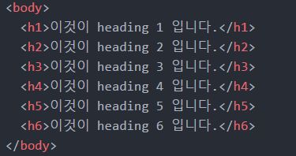
HTML
2. HTML
‹#›
헤딩(heading) 태그
문서의 목차를 만드는 데 사용
h1 은 한 페이지에 하나만 사용
제목 단계를 건너뛰어서 작성하지 말기
주석 태그
<!– 이것은 주석입니다. -- >

Slide 16
HTML
2. HTML
‹#›
텍스트 서식
문자의 형태는 굵기, 밑줄, 이탤릭 체 등과 같은 문자의 모양을 표현하는 데 사용
태그 | 설명
<b> ….. </b> | 볼드체로 만든다.
<i> …… </i> | 이탤릭체로 만든다.
<strong> ….. </strong> | 텍스트를 강하게 표시한다.
<em> …… </em> | 텍스트를 강조한다.
<code> …. </code> | 텍스트가 코드임을 표시한다.
<sup> …… </sup> | 위첨자(superscript)
<sub> …… </sub> | 아래첨자(subscript)
HTML5 SPEC 에 따르면 <b>, <i> 태그는 되도록 사용하지 않도록 권고함. 강조해야 하는 텍스트는 <em>을 사용하고, 중요한 텍스트는 <strong> 태그 쓰기

Slide 17

HTML - 실습
2. HTML
‹#›
아래와 같은 화면 작성하기

Slide 18
HTML - 텍스트
2. HTML
‹#›
특수문자 태그
특수문자 | 설명
&nbsp; | Non-breaking space의 약자로 공백 문자 한 개
&lt; | <
&gt; | >
&quot; | “
&amp | &

Slide 19
HTML - 수평선
2. HTML
‹#›
<hr> : 수평선 태그
문단의 분리(주제에 의한)를 위해 설정
대부분의 경우 수평선으로 표시되나 의미적 관점으로 사용
<hr />

Slide 20
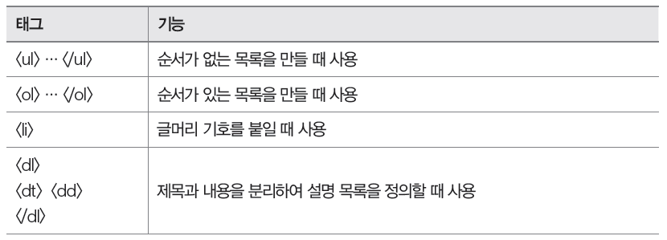
HTML - 리스트
2. HTML
‹#›
문서 목록 관련 태그
홈페이지에 정보가 보기 좋게 목록화되어 있거나 나열되어 있으면 가독성이 좋아짐
문서 목록 태그란 특정 단어나 문장을 목록화하여 화면에 뿌려주는 태그.
각각의 문장이나 단어를 숫자로 목록화하거나 글머리 기호로 표시

Slide 21
HTML - 리스트
2. HTML
‹#›
ul 태그
<ul>
<li>첫째
<li>둘째
<li>셋째
</ul>
ol 태그
<ol>
<li>모닝
<li>런치
<li>이브닝
</ol>

Slide 22
HTML - 리스트
2. HTML
‹#›
ol 태그
속성 | 의미 | 값 | 특징
start | 항목에 매겨지는 번호의 시작 값 | 숫자(Number)
type | 항목에 매겨지는 번호의 유형 | A, A, i, I, 1
li 태그
속성 | 의미 | 값 | 특징
value | 항목의 순서를 설정 | 숫자(Number) | 이하 항목들의 순서가 다시 지정됨

Slide 23
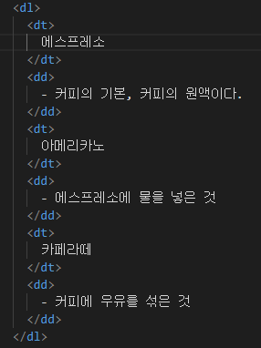
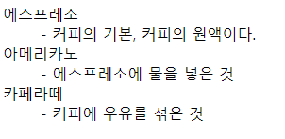
HTML - 리스트
2. HTML
‹#›
<dl>, <dt>, <dd> 태그
<dl> : 용어(Description List)
<dt> : 정의(Definition Details)
<dd> : 쌍들의 영역(Definition Term)
<dl>은 <dt>, <dd> 만을 포함해야 함

Slide 24
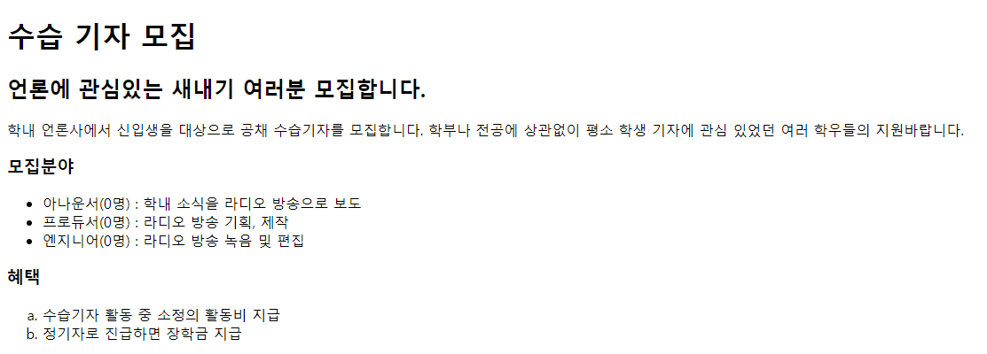
HTML - 실습
2. HTML
‹#›
[조건]
브라우저의 제목 표시줄에 ‘수습 기자를 모집합니다.’ 라고 표시
각 제목은 가장 큰 제목부터 단계별로 작아지는 태그 사용
순서 목록의 숫자는 알파벳 소문자로 지정

Slide 25
HTML - a
2. HTML
‹#›
a 태그
하이퍼텍스트는 사용자의 선택에 따라 관련된 특정 정보로 이동할 수 있도록 조직된 문서를 의미하는 것으로, 브라우저에서 특정 링크를 클릭하면 해당 사이트로 이동
속성
속성 | 기능
name | 같은 HTML 문서 내에서 이동할 곳의 이름을 지정
href | 이동할 다른 문서의 이름을 지정
target | 새롭게 열리는 웹 브라우저의 이름
<a href=“info.html”>추가정보</a>
<a> 링크는 다른 페이지로 링크를 생성할 때 사용
href 속성은 링크의 목적지를 나타냄
링크 텍스트(클릭할 수 있다는 것을 나타내기 위해 화면에서 밑줄이 그려짐)

Slide 26
HTML - a
2. HTML
‹#›
하이퍼링크 기본 색상
청색 : 방문하지 않은 링크는 밑줄이 그어져 있고 청색
보라색 : 방문한 링크는 밑줄이 그어져 있고 보라색
빨간색 : active link 는 밑줄이 그어져 있고 빨간색
하이퍼링크 경로 지정
범위 | 예제 | 설명
절대경로 | href=“http://www.google.com | 다른 웹 사이트의 페이지
상대경로 | href=“../doc/info.html | 웹 사이트 안에서의 다른 페이지
내부 파일 | href=“#anchor1” | 현재 페이지 안의 다른 위치

Slide 27
HTML - a
2. HTML
‹#›
하이퍼링크 target 속성
주요 예제
Target | 예제
_blank | 새로운 윈도우에서 새로운 페이지를 연다.
_self | 현재 윈도우에 새로운 페이지를 적재한다.
_parent | 부모 프레임에 새로운 페이지를 적재한다.
_top | 현재 프레임에 새로운 페이지를 적재하고 모든 프레임을 취소

Slide 28
HTML - 이미지
2. HTML
‹#›
이미지를 HTML 문서에 삽입할 때는 <img> 태그를 사용
외부파일을 HTML에 불러들이는 것이므로 사이즈가 큰 이미지의 사용이나 과도한 호출은 HTML의 실행 속도를 느리게 함
속성
속성 | 기능
src | 이미지의 위치
href | 이미지 클릭 시 하이퍼링크 주소
alt | 이미지 캡션

Slide 29
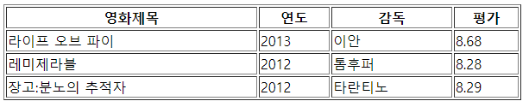
HTML - 테이블
2. HTML
‹#›
표 형태의 데이터를 표시하는 데 사용
행(Row)은 ‘줄’이라고 하며 글이나 그림이 들어갈 수 있는 위에서 아래로 연결된 사각형 공간을 말함
열(Column)은 ‘칸’이라고 하며 왼쪽에서 오른쪽으로 연결되는 공간을 말함
표를 생성하는 태그는 <table>을 비롯하여 <tr>, <td>, <th>가 있음

Slide 30
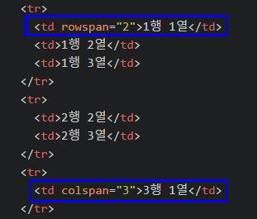
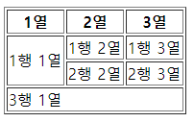
HTML - 테이블
2. HTML
‹#›
병합(Span)
rowspan : 행 병합
colspan : 열 병합
표 제목(Caption)

Slide 31
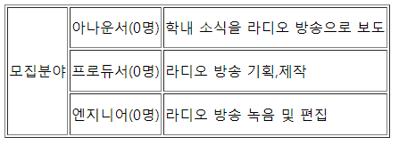
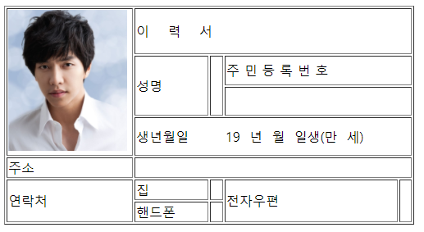
실습 - 테이블
2. HTML
‹#›

Slide 32
HTML - FORM
2. HTML
‹#›
입력 양식(Form)
아이디와 패스워드를 입력하는 화면처럼, 사용자에게 무엇인가를 입력하게 하는 것을 입력 양식, 혹은 폼(Form)이라고 부름
폼 태그는 <input> 태그를 기본으로 일반 텍스트, 비밀번호, 체크박스, 라디오 버튼 등의 입력 방법을 속성으로 지정 가능
<form action=“input.jsp” method=“post”>
<input type=“text” name=“input”>
<input type=“submit”>
</form>
method
get : URL 주소 뒤에 파라미터를 붙여서 데이터 전달
post : 사용자가 입력한 데이터를 HTTP Request 헤더에 포함시켜서 전송하는 방식

Slide 33
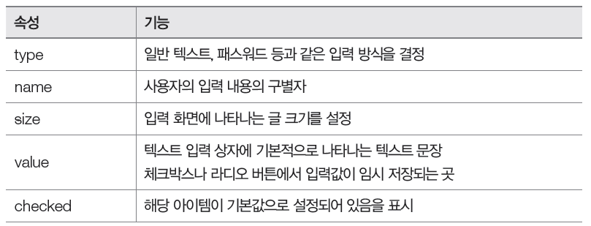
HTML - FORM
2. HTML
‹#›
입력 양식(Form) – input 태그 속성

Slide 34
HTML - FORM
2. HTML
‹#›
입력 양식(Form) – input 태그 속성
속성 | 설명
autocomplete | 자동으로 입력을 완성한다.
autofocus | 페이지가 로드되면 자동으로 입력 포커스를 갖는다.
placeholder | 입력 값에 대한 힌트를 희미하게 보여준다.
readonly | 읽기 전용 필드임을 나타낼 때 사용
required | 입력 양식을 제출하기 위해 반드시 채워져 있어야 함을 나타낸다.
pattern | 허용하는 입력의 형태를 정규식으로 지정한다.

Slide 35
HTML - FORM
2. HTML
‹#›
type 에 올 수 있는 속성 값
type 속성 | 설명
text | 텍스트를 입력할 수 있는 한 줄 짜리 필드 생성
password | 비밀번호를 입력할 수 있는 한 줄 짜리 필드 생성
radio | 라디오 버튼 생성
checkbox | 체크 박스 생성
file | 파일 이름을 입력하는 필드 생성
reset | 초기화 버튼 생성, 버튼을 누르면 모든 입력 필드가 초기화 됨
image | 이미지를 전송 버튼으로 만든다
hidden | 사용자에게는 보이지 않지만 서버로 전송된다.
submit | 제출 버튼 생성

Slide 36

HTML - FORM
2. HTML
‹#›
<input type=“text”>
사용자가 입력할 수 있는 한 줄 짜리 입력 필드를 정의
텍스트의 기본 크기는 20글자
<input type=“password”>
패스워드 필드를 정의
사용자가 입력한 글자는 보이지 않는다

Slide 37
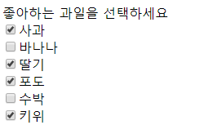

HTML - FORM
2. HTML
‹#›
<input type=“checkbox”>
checkbox는 사용자에게 여러 개의 체크를 입력하는 화면을 제공하는 속성
type 속성에 checkbox가 설정되면 사용자가 체크한 결과가 value로 지정된 변수에 저장되고, 이 변수 값은 프로그램에서 사용
<input type=“radio”>
radio는 제공되는 여러 개의 선택 사항 중 오직 1개의 체크만을 받아들일 때 사용되는 속성

Slide 38
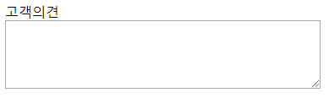
HTML - FORM
2. HTML
‹#›
<input type=“textarea”>
여러 줄의 텍스트를 입력 받을 때 사용하는 태그
사용자가 초기 공간보다 더 많은 텍스트를 입력하면 자동으로 스크롤바가 생성됨

Slide 39
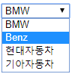
HTML - FORM
2. HTML
‹#›
<select>
<option value=“BMW”>BMW</option>
<option value=“자동차”>자동차</option>
</select>
메뉴를 표시하고 사용자로 하여금 선택하게 한다
<option> 요소와 함께 사용되며, <option>요소는 value 속성을 가지고 있다.
selected 속성을 사용해 특정 항목을 초기에 선택할 수 있다.

Slide 40

HTML - FORM
2. HTML
‹#›
<form enctype="multipart/form-data">
<input type="file" accept="image/jpg,image/gif">
</form>
사용자가 파일을 선택해서 서버로 업로드 하는 경우에 사용
<input type=“hidden" name=“email” value=“funcom@gmail.com”>
브라우저 창에는 표시되지 않지만 폼 안에는 포함되어 있는 필드를 말함
사용자가 입력하는 데이터가 아님
클라이언트 컴퓨터가 서버로 특정한 데이터를 전송하고 싶을 때 사용

Slide 41
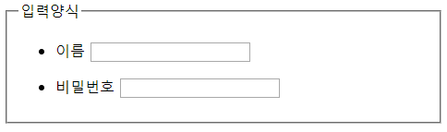
HTML - FORM
2. HTML
‹#›
<label for=“username”>이름</label>
<input type=“text” id=“username”>
텍스트 설명글과 직접 내용을 연결해야 할 텍스트 필드가 서로 연관되어 있음을 알려줌
<fieldset>
<lengend>입력양식</lengend>
<label for=“username”>이름</label>
<input type=“text” id=“username”>
</fieldset>
<fieldset> : 여러 태그들을 하나의 그룹으로 묶어주는 태그
<legend> : 그룹에 제목을 붙일 때 사용

Slide 42
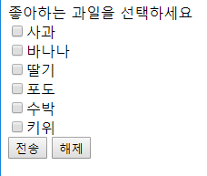
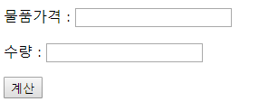
HTML - FORM
2. HTML
‹#›
<input type=“submit”> : 버튼 + 전송 기능
<input type=“reset”> : 현재 작성된 폼 초기화
<input type=“button”> : 버튼

Slide 43
HTML - 추가된 FORM 양식
2. HTML
‹#›
type | 설명
date | 날짜를 입력할 수 있는 컨트롤
datetime | UTC 날짜/시간 형식을 이용한 날짜와 시간 표시 컨트롤
datetime-local | 현지 날짜/시간
month | 월/연도
time | 시간
week | 주와 연도를 선택할 수 있는 컨트롤
color | 색상 코드를 입력할 수 있는 컨트롤
email | 표준 이메일 주소를 입력받아서 검증하는 컨트롤
tel | 전화번호를 입력받아서 검증하는 컨트롤
search | 검색어 입력 양식을 생성
range | 2개의 숫자를 선택할 수 있는 슬라이더 컨트롤
number | 숫자만 입력받는 컨트롤
url | Url만 입력받는 컨트롤

Slide 44
멀티미디어 파일 종류
2. HTML
‹#›
비디오 파일
파일 형식 | 확장자 | 설명
AVI | .avi | “Audio Video Interleave”의 약자로 MS에서 처음 만든 포맷, 윈도 기반 컴퓨터에서 재생
WMV | .wmv | “Windows Media Video” 실시간 전송 비디오에 적합
MPEG | .mpg, .mpeg,(.mp4) | “Moving Picture Experts Group”의 약자, 가장 평범하고 호환성이 좋아 사양이 낮은 컴퓨터에서도 원활히 재생
Quick Time | .mov | 애플에서 개발한 Mac 에서 사용. QuickTime Player에서 재생
FLASH | .swf | Adobe에서 개발한 포맷, Flash Player가 있어야 재생

Slide 45
멀티미디어 파일 종류
2. HTML
‹#›
오디오 파일
파일 형식 | 확장자 | 설명
MP3 | .mp3 | “Mpeg Layer 3”의 약자, 음량대비 음질이 좋아 대중화된 포맷
WAV | .wav | IBM과 MS에서 공동개발한 포맷, 압축을 하지 않아 음질은 좋으나 용량이 큼
OGG | .ogg | 특허가 없어 무료 사용 가능, mp3보다 압축율이 좋고 CD 음질에 가깝게 구현

Slide 46
HTML에서 지원 가능한 비디오 포맷
2. HTML
‹#›
파일 형식 | 확장자 | 마임타입(MIME type)
MP4 | .mp4 | video/mp4, audio/mp4
OGG | .ogg | video/ogg, audio/ogg
WEBM | .webm | video/webm, audio/webm

Slide 47
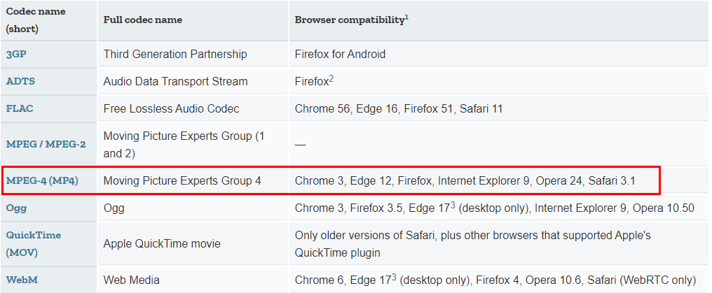
HTML에서 지원 가능한 비디오 포맷
2. HTML
‹#›
https://developer.mozilla.org/en-US/docs/Web/Media/Formats/Containers

Slide 48
HTML - VIDEO / AUDIO 태그
2. HTML
‹#›
<video width=“320” height=“240” autoplay controls>
<source src="movie.mp4" type="video/mp4">
<source src="movie.ogg" type="video/ogg">
</video>
<audio controls >
<source src="horse.ogg" type="audio/ogg"> <source src="horse.mp3" type="audio/mpeg">
</video>

Slide 49
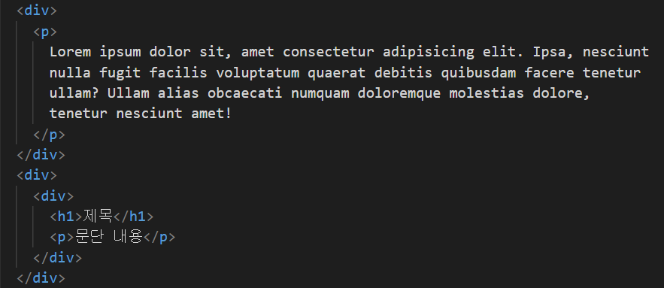
HTML - Div 태그
2. HTML
‹#›
Division 의 약자로 분할을 의미
문서의 부분이나 섹션을 정의함
명확한 의미를 가지지 않기 때문에 특정 범위를 묶는(wrap) 용도로 사용

Slide 50
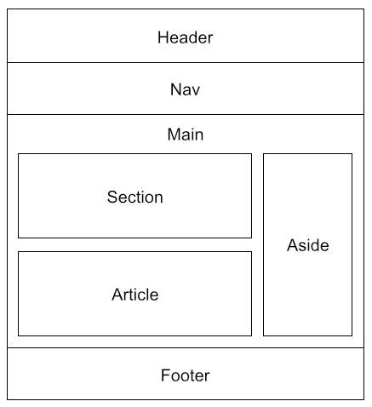
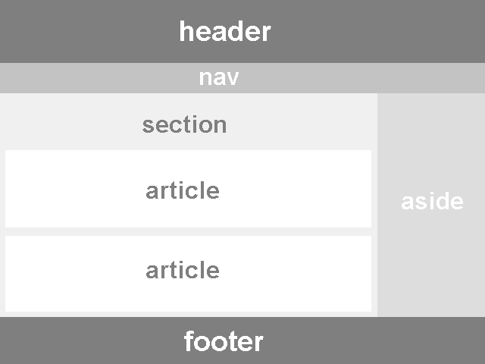
HTML - Sementic 태그
2. HTML
‹#›
html5 sementic 태그
<header>
<nav>
<section>
<article>
<aside>
<footer>
<main>
<details>
<figcaption>
<figure>
<mark>

Slide 51
Sementic - header
2. HTML
‹#›
로고, 메뉴, 검색바, 로그인, 로그아웃 버튼, 회원가입 버튼 등이 보여지는 부분
header 태그 사용 예
header 태그 잘못된 예
<header class="page-header">
<h1>Cute Puppies Express!</h1>
</header>
<header class="page-header">
<h1>Cute Puppies Express!</h1>
<header>중첩 헤더</header>
<footer>풋터</footer>
</header>
https://developer.mozilla.org/ko/docs/Web/HTML/Element/header

Slide 52
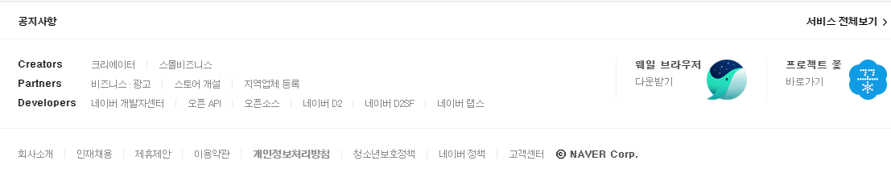
Sementic - footer
2. HTML
‹#›
사이트의 하단에 위치, 회사 주소,저작권 정보, 이메일 주소 등
footer 태그 사용 예
footer 태그 잘못된 예
<footer>
<p>© 2018 Gandalf</p>
</footer>
<footer class="page-footer">
<h1>Cute Puppies Express!</h1>
<header>헤더</header>
<footer>풋터</footer>
</footer>
https://developer.mozilla.org/ko/docs/Web/HTML/Element/footer

Slide 53
Sementic - main
2. HTML
‹#›
문서 내부의 핵심적인 컨텐츠를 담고 있는 영역
main 태그 사용 예
IE 지원 불가
<header>Gecko facts</header>
<main role="main">
<p>Geckos are a group of usually small, usually nocturnal lizards. They are found on every continent except Australia.</p>
<p>Many species of gecko have adhesive toe pads which enable them to climb walls and even windows.</p>
</main>

Slide 54
Sementic - article
2. HTML
‹#›
독립적으로 구분되거나 재사용 가능한 영역을 설정. (매거진/신문 기사, 블로그 등)
일반적으로 <h1> ~ <h6> 를 포함하여 식별
작성일자와 시간을 <time> 의 datetime 속성으로 작성.
article 태그 사용 예
https://developer.mozilla.org/ko/docs/Web/HTML/Element/article

Slide 55
Sementic – section
2. HTML
‹#›
문서의 일반적인 영역을 설정.
일반적으로 <h1> ~ <h6> 를 포함하여 식별
section 태그 사용 예
https://developer.mozilla.org/ko/docs/Web/HTML/Element/section

Slide 56
Sementic – aside
2. HTML
‹#›
문서의 별도 콘텐츠를 설정. (보통 광고나 기타 링크 등의 사이드바(Side bar)를 설정)
aside 태그 사용 예
https://developer.mozilla.org/ko/docs/Web/HTML/Element/aside

Slide 57
Sementic – nav
2. HTML
‹#›
다른 페이지 링크를 제공하는 영역을 설정. (Navigation, 보통 메뉴(Home, About, Contact), 목차, 색인 등을 설정)
nav 태그 사용 예
https://developer.mozilla.org/ko/docs/Web/HTML/Element/nav
https://www.w3schools.com/tags/tag_nav.asp

Slide 58
Sementic – address
2. HTML
‹#›
<body>, <article>, <footer> 등에서 연락처 정보를 제공하기 위해 포함하여 사용. nav 태그 사용 예
https://developer.mozilla.org/ko/docs/Web/HTML/Element/address
https://www.w3schools.com/tags/tag_address.asp

Slide 59
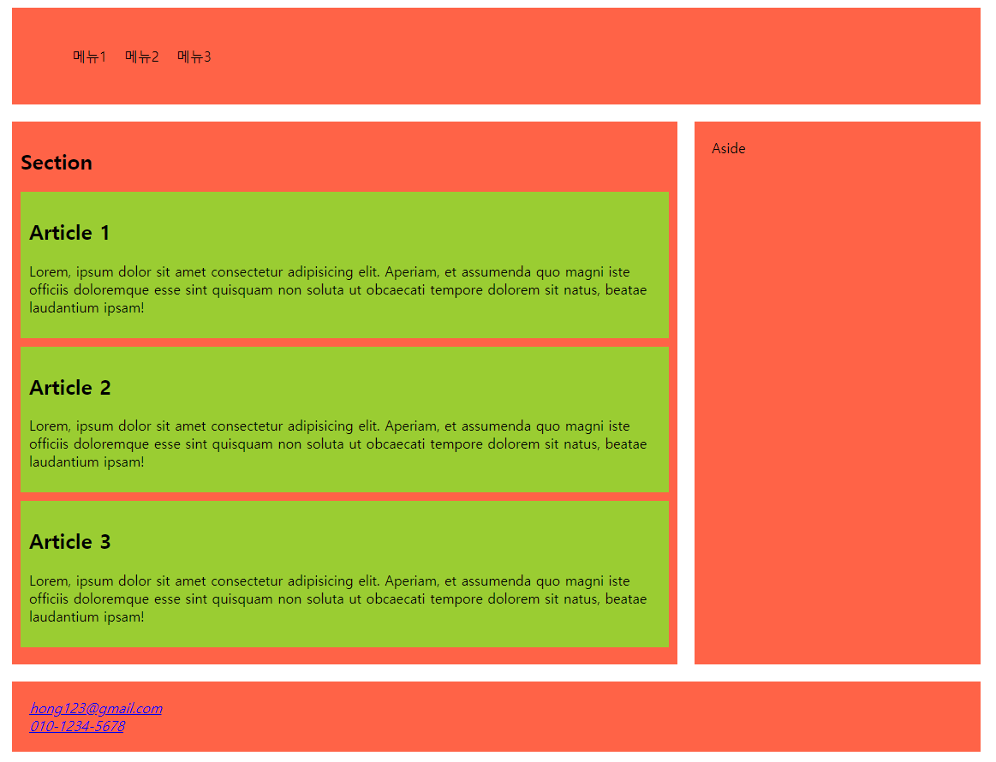
[실습] Sementic
2. HTML
‹#›

Slide 60
전역 속성(Global Attributes)
2. HTML
‹#›
모든 HTML 요소에서 공통적으로 사용 가능한 속성
속성 | 의미
class | 공백으로 구분된 요소의 별칭을 지정 CSS 혹은 JavaScript의 요소 선택기를 통해서 요소를 선택하거나 접근
id | 문서에서 고유한 식별자(idenifier, ID)를 정의. CSS 혹은 JavaScript의 요소 선택기(CSS 선택자나 GetElementsByClassName, QuerySelectorAll 같은)를 통해서 요소를 선택하거나 접근
style | 요소에 적용할 CSS를 선언.
title | 요소의 정보(설명)을 지정.
lang | 요소의 언어(ISO 639-1)를 지정
data-* | 사용자 정의 데이터 속성을 지정. HTML에 JavaScript에서 이용할 수 있는 데이터(정보)를 저장하는 용도로 사용.

Slide 61
전역 속성(Global Attributes)
2. HTML
‹#›
모든 HTML 요소에서 공통적으로 사용 가능한 속성
속성 | 의미
draggable | 요소가 Drag and Drop API를 사용 가능한지 여부를 지정.
hidden | 요소를 숨김.
tabindex | Tab키를 이용해 요소를 순차적으로 포커스 탐색할 순서를 지정.

